Slide 1
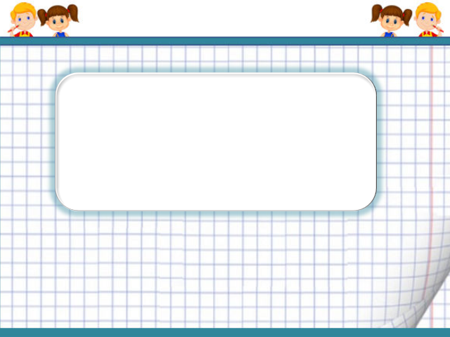
Урок математики в 9 классе
Тема: «РЕШЕНИЕ ЗАДАЧ НА НАХОЖДЕНИЕ НЕСКОЛЬКИХ ПРОЦЕНТОВ ОТ ЧИСЛА»

Slide 2
План урока
Организационный момент.
Устная работа.
а). Что называется процентом?
б). Проценты в жизни.
в). Выразить заштрихованную часть круга в %.
г). Повторяем правило.
Физминутка.
Работа с учебником. Задача.
Физминутка.
Самостоятельная работа.
Самоконтроль. «Проверь себя»!
Блиц-вопросы.
X. Итог урока.

Slide 3
Что называют процентом?
Процентом называют одну сотую часть числа. Слово «процент» заменяют знаком %
Так как 1% равен сотой части величины, то вся величина равна 100%.

Slide 4
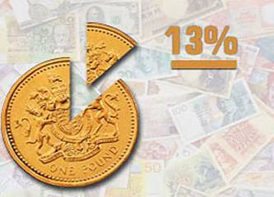
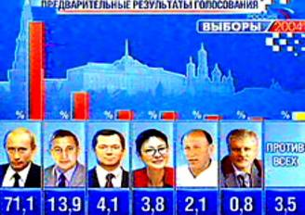
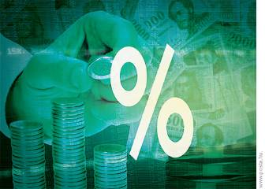

Проценты в жизни

Slide 5
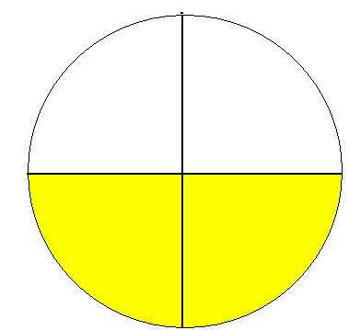
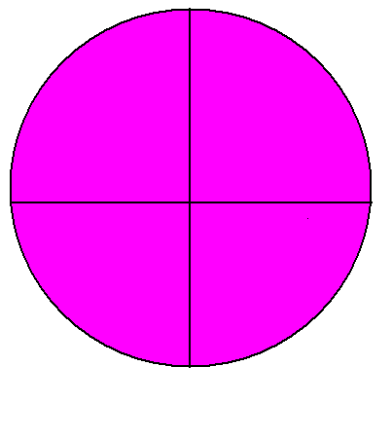
Устная работа
Выразите заштрихованную часть круга в %

Slide 6
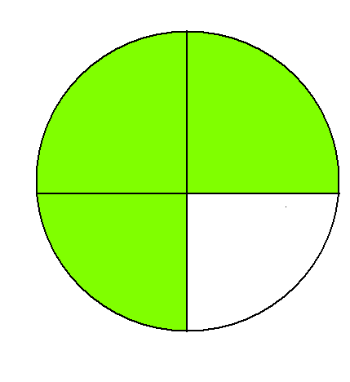
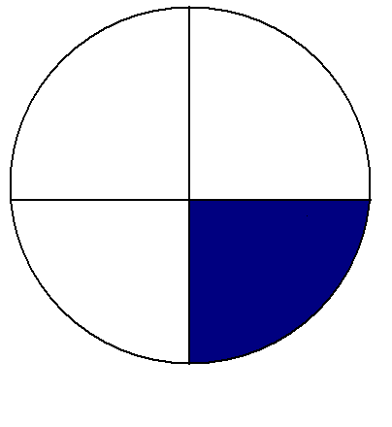
Устная работа
Выразите заштрихованную часть круга в %

Slide 7
Повторяем правило
Как найти 1 % числа ?
Чтобы найти 1% от числа, надо число разделить на 100 .
1% от 270 = 270:100=2,7

Slide 8
Повторяем правило
Как найти несколько процентов числа ?
Чтобы найти несколько процентов от числа, надо число разделить на 100 и умножить на число процентов.
5% от 200 = 200 : 100 х 5 =10

Slide 9
Физкультминутка
Раз - подняться на носки и улыбнуться,
Два - руки вверх и потянуться,
Три - согнуться, разогнуться,
Четыре - снова всё начать,
Пять - поглубже всем вздохнуть,
Шесть - на пояс руки ставим,
Семь - повороты туловища начинаем,
Восемь - столько раз приседаем,
Девять - потягиваемся и отдыхаем,
Десять - урок наш продолжаем.

Slide 10
Работа с учебником
Задача. Стр.83 № 430
На мужской костюм нужно в среднем три метра шерстяной ткани. На брюки расходуется примерно 47% всей ткани. Сколько ткани расходуется на пиджак?

Slide 11
Физкультминутка
Встали, руки на поясе. Наклоны головы вперед – назад, вправо – влево. Поворот туловища вправо – влево. Руки вперед – вверх – в стороны, опустить. Подняться на носочках – вдох, опускаемся – выдох.

Slide 12
Самостоятельная работа
1 группа 5 % от 1250 кг 25 % от 8400 т
7 % от 3350 кг 50 % от 9000 т
2 группа 4 % от 6000 кг 10 % от 3375 р.
8 % от 1120 кг 30 % от 1000 р.
3 группа 2 % от 200 м 5 % от 100 р.
4 % от 500 м 3 % от 400 р.

Slide 13
Самоконтроль. «Проверь себя»!
Проверить свою работу самостоятельно по карточкам с ответами.
Выставить оценки соседу по парте.

Slide 14
Блиц-вопросы
Процент – это …
Чтобы найти один процент надо …
Чтобы найти несколько процентов от числа надо …

Slide 15
Итог урока
Какая тема урока?
Какие задания были трудными?
Что показалось лёгким и интересным?
Как оцениваете свою работу на уроке?
Над чем ещё нужно поработать?

Slide 16
Молодцы!
Спасибо за урок!

